Slide 1


Slide 2


巧禾數位設計有著豐富的業界經驗與堅強的實力，以「品質」、「服務」、「創新」、「誠信」為本，客戶遍及美國、中國、日本和台灣，橫跨各大產業，包含金融業、科技業、餐飲業、醫療業、學術研究單位和政府機關等等，以縝密細緻的客戶服務與工作實力聞名，在軟體開發與視覺設計領域上均有非凡的造詣。

Slide 3
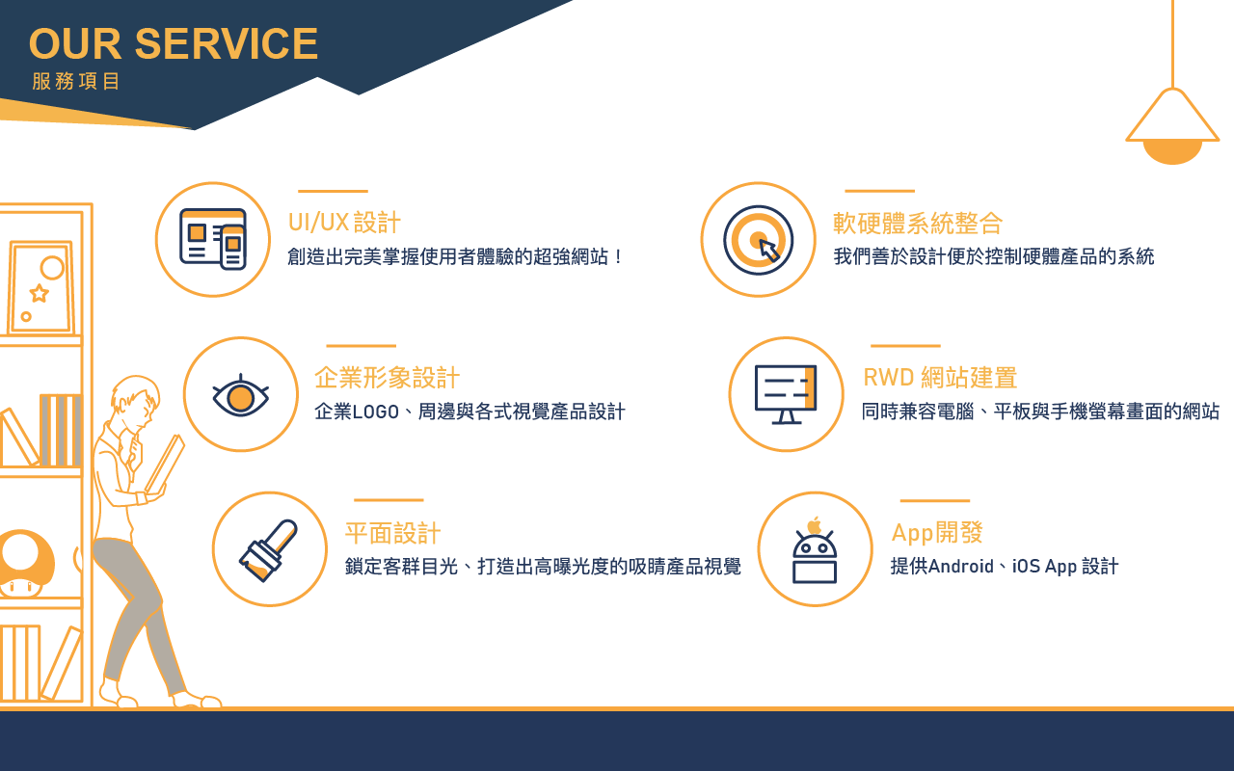

Slide 4



公司經典作品展示

Slide 5
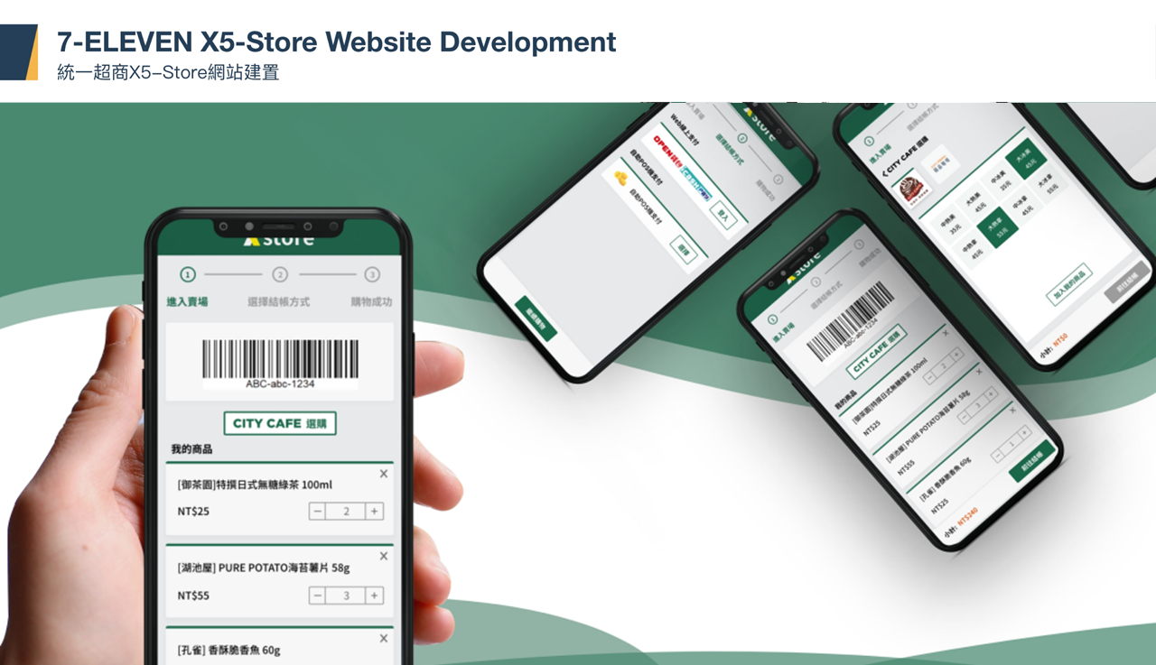

7-Eleven X-Store Development
統一超商無人商店系統建置
主視覺設計
商品掃描與辨識
線上結帳付款

Slide 6
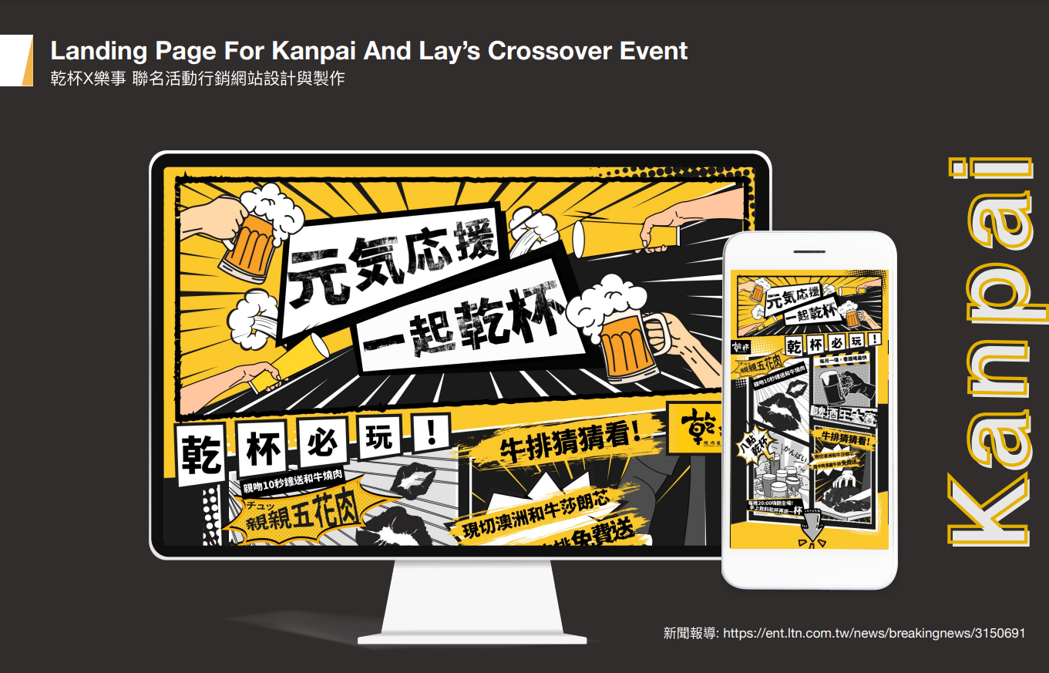
主視覺設計
互動機制設計
網站UI/UX設計

Slide 7
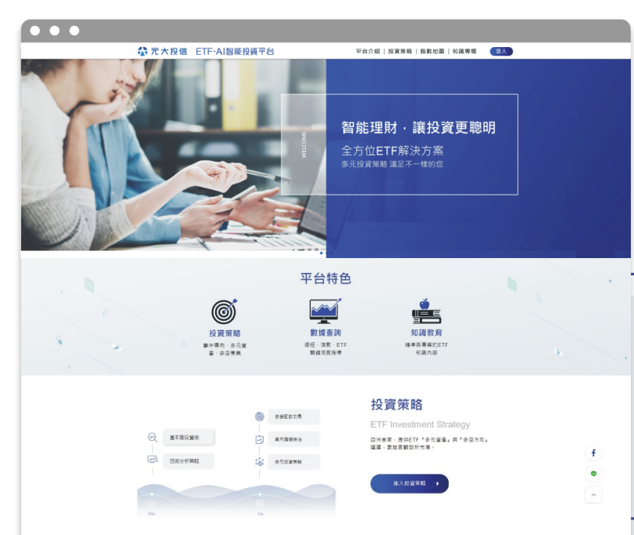
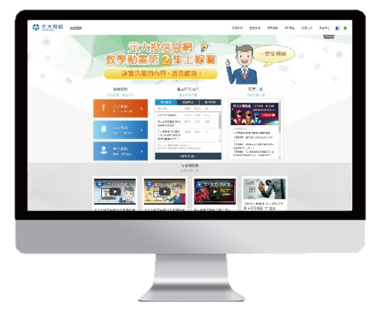
Yuanta Funds’s Official Website Development
元大投信官網、ETF AI智能投資平台開發
數據圖表規劃設計
網站UI/UX設計
系統資安與效能控管
會員管理系統
API製作、串接
後台管理系統

Slide 8

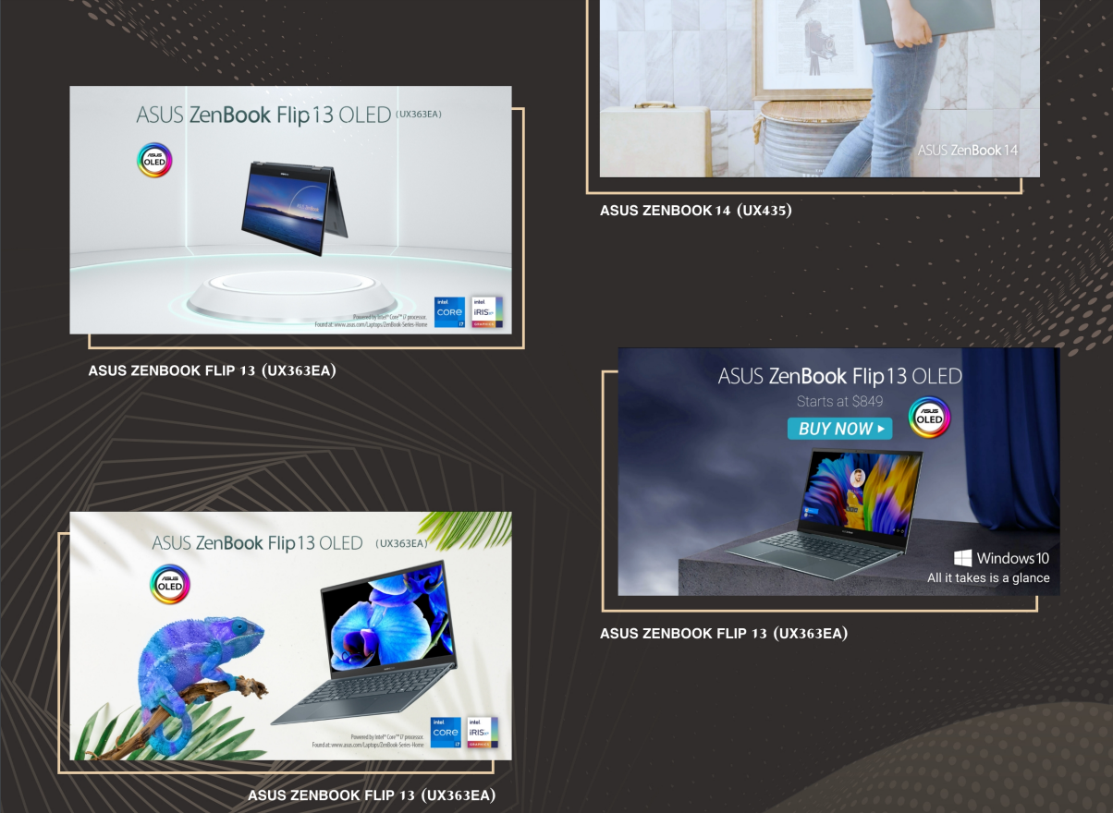
ASUS Marketing material design
華碩 國際廣告、動畫、平面視覺設計
社群平台平面視覺
HTML動態廣告製作
廣告影片拍攝
產品攝影
動畫製作

Slide 9
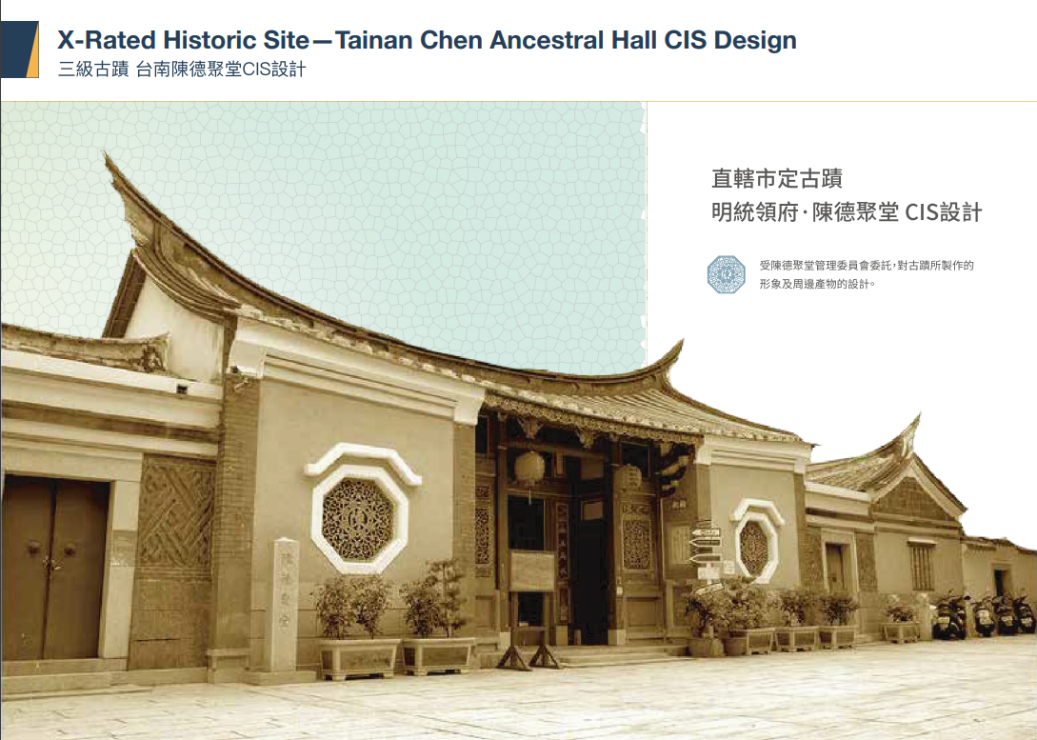

主視覺設計
周邊產品設計
CIS系統設計

Slide 10
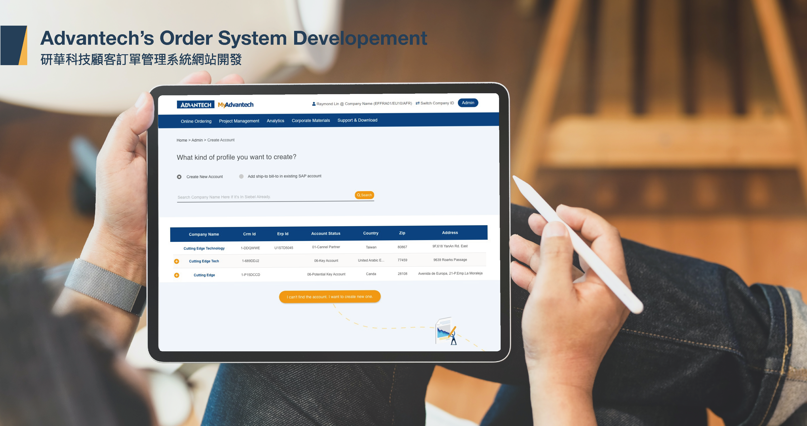
網站UI/UX設計
訂單管理系統
結帳流程設計
零件貨運分配

Slide 11
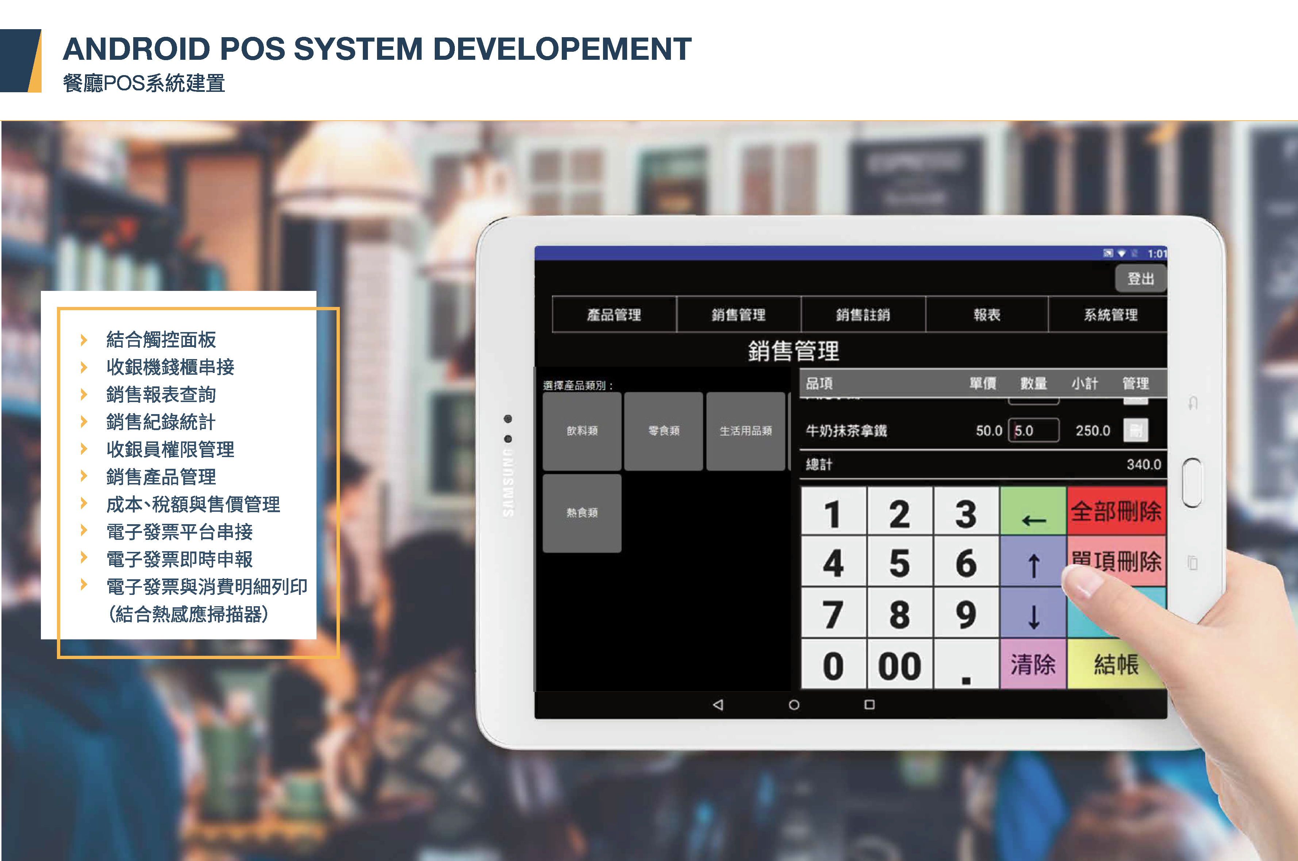

Slide 12
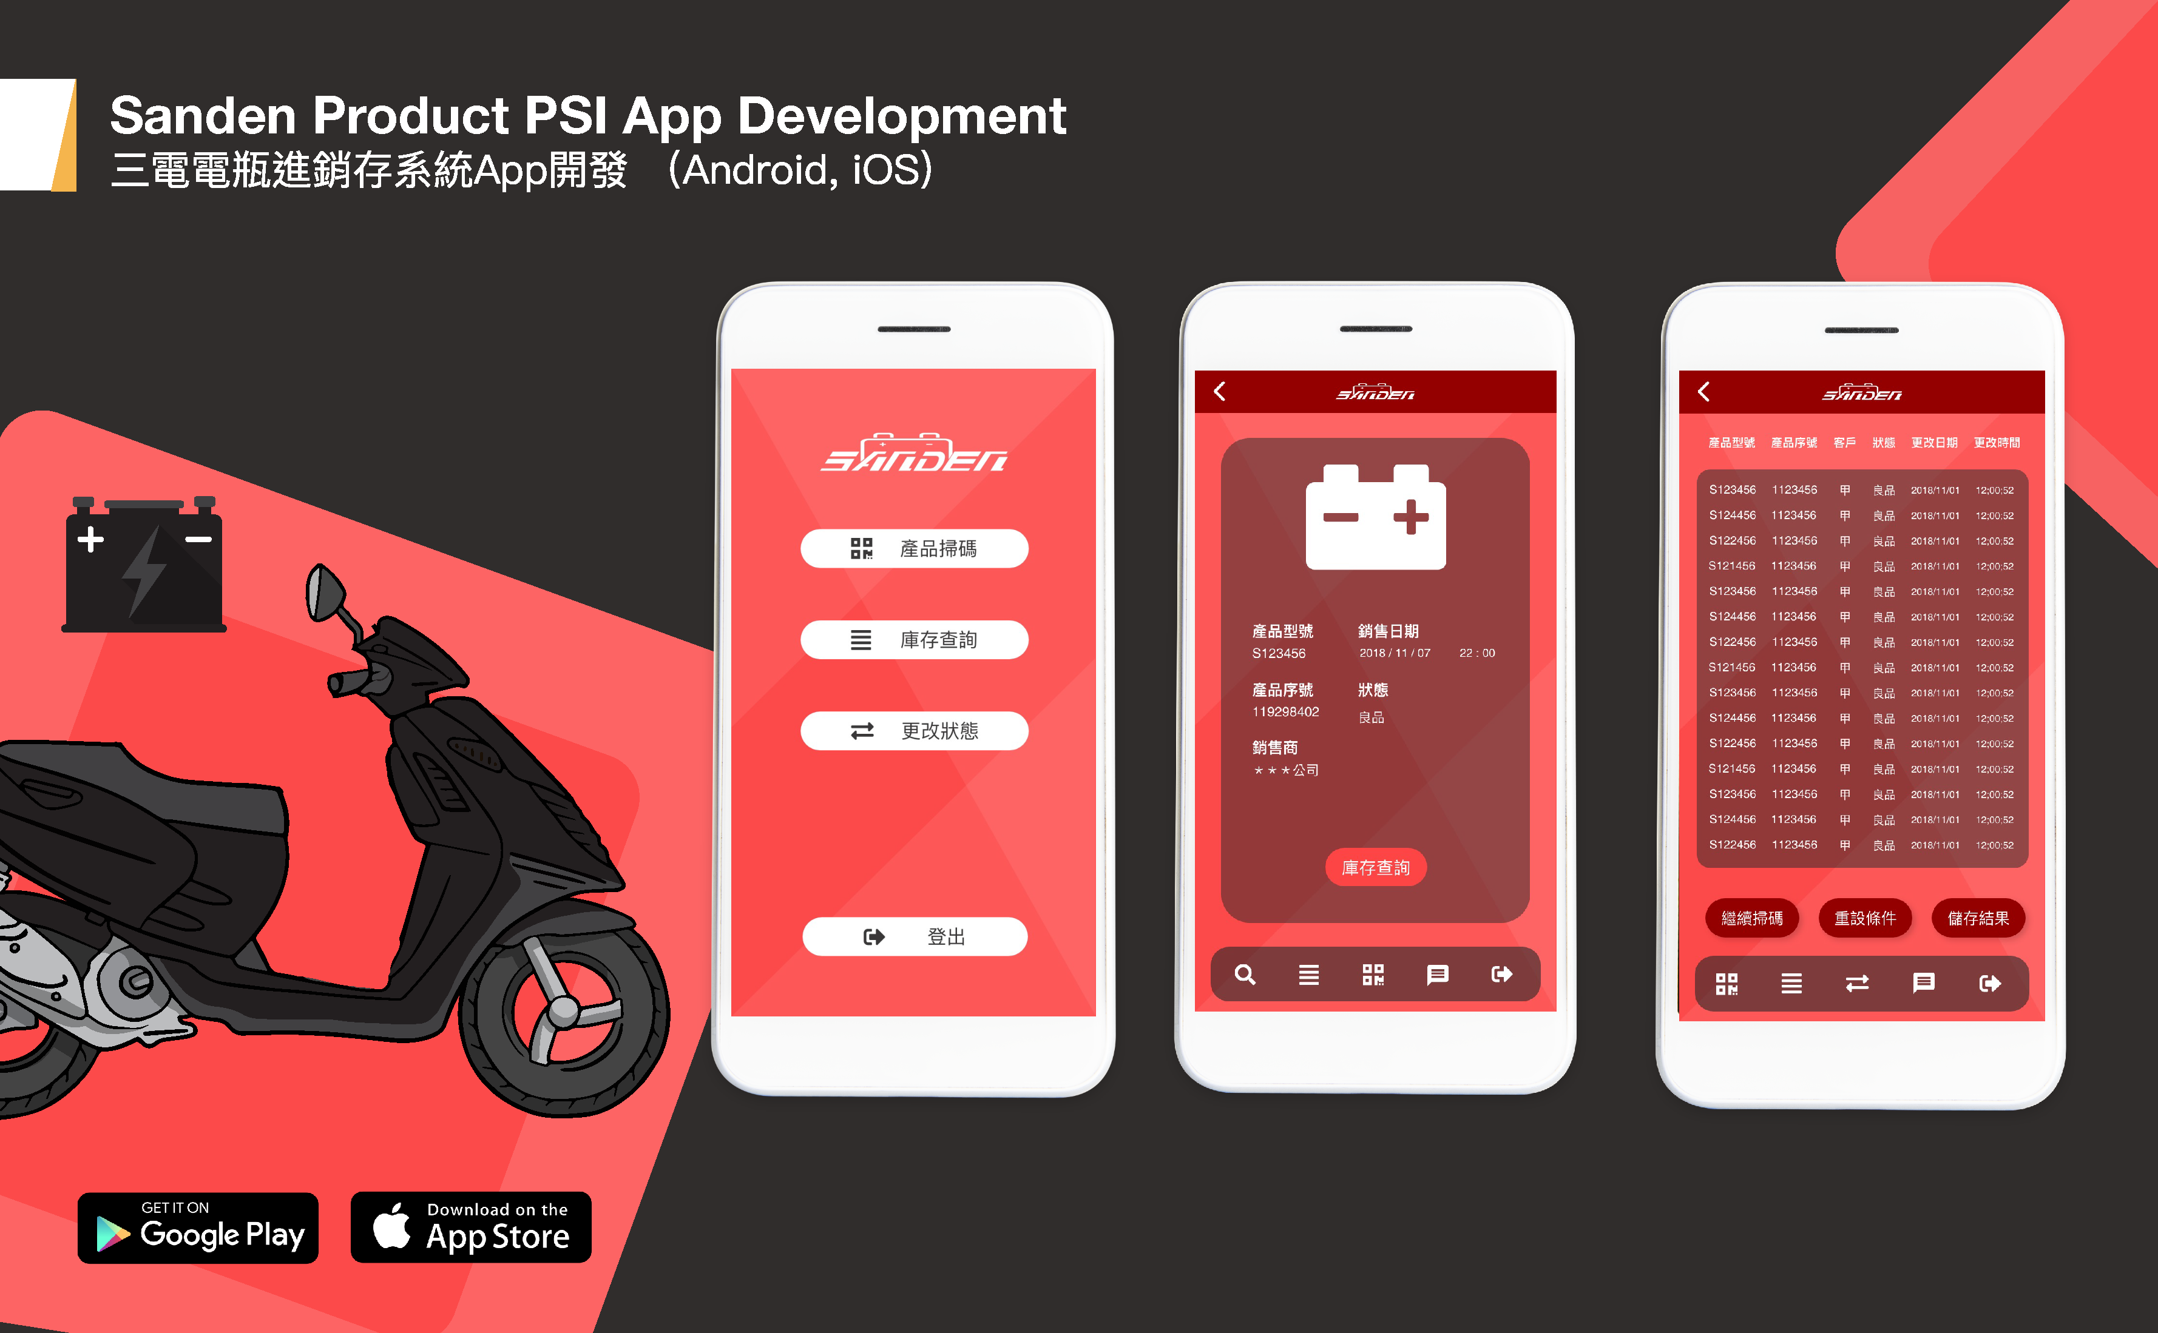
手機ERP系統
iOS, Android APP
商品狀態追蹤

Slide 13


Slide 14

主視覺設計
互動型網站設計
網站UI/UX設計
區塊鍊交易創建
會員系統
後臺系統

Slide 15
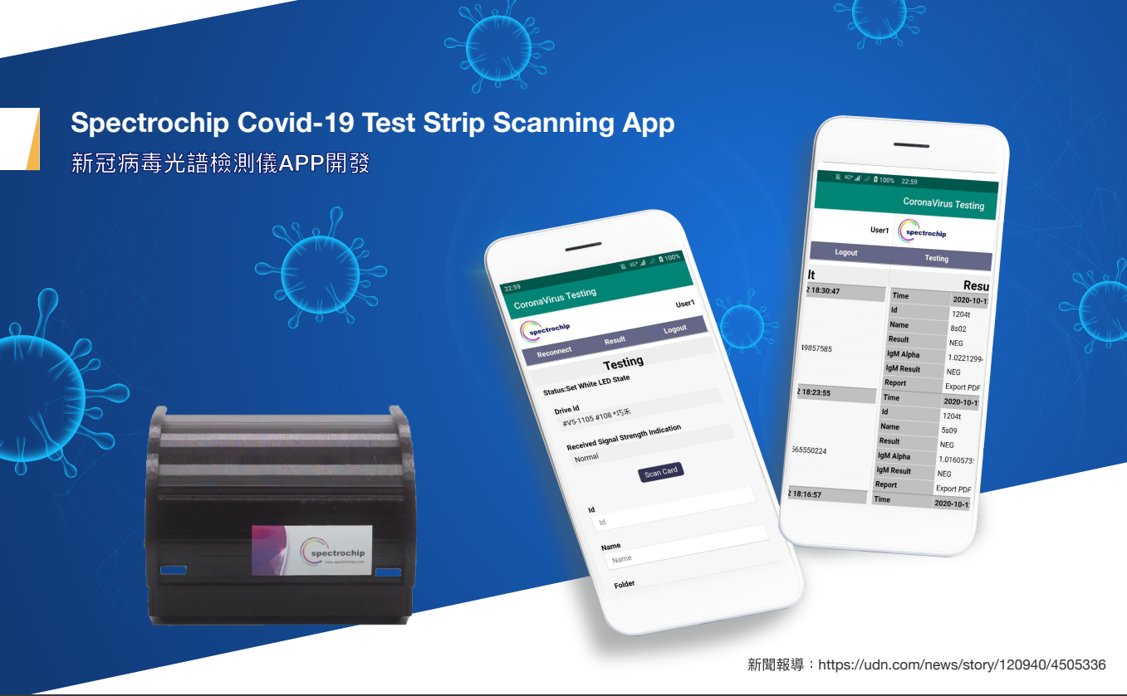
多國產品控管地圖
疫苗護照、報表
影像辨識
抗體數據演算

Slide 16
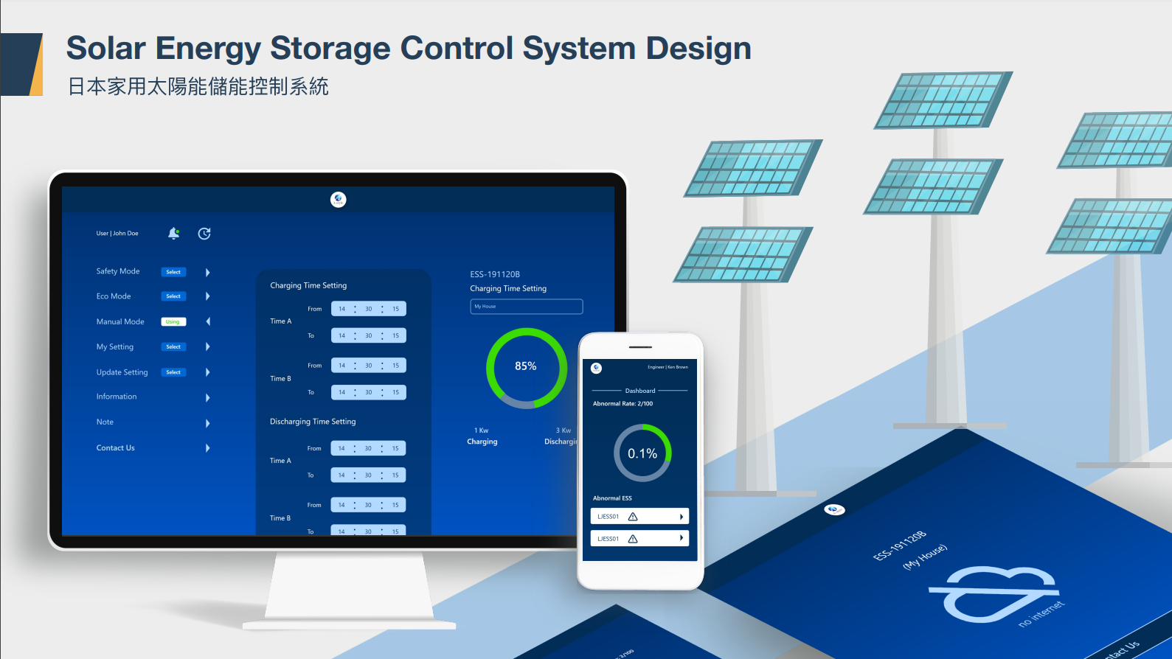
伺服器架構設計
儲電系統硬體串接
後台管理系統
數據圖表規劃設計
網站UI/UX設計

Slide 17
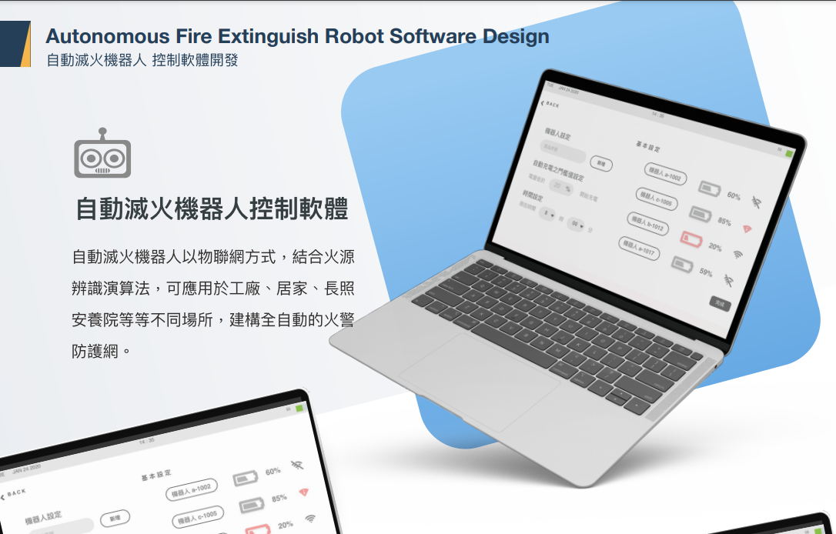

Slide 18
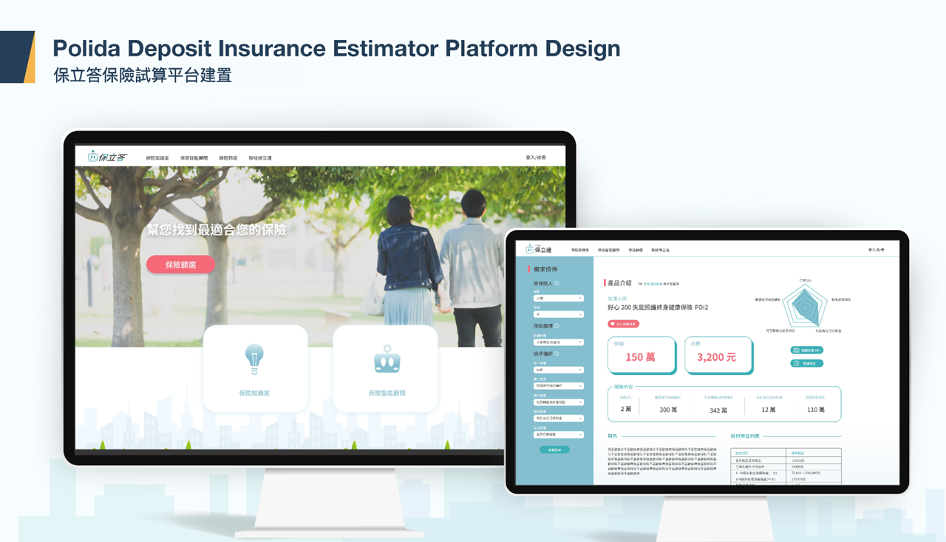

Slide 19
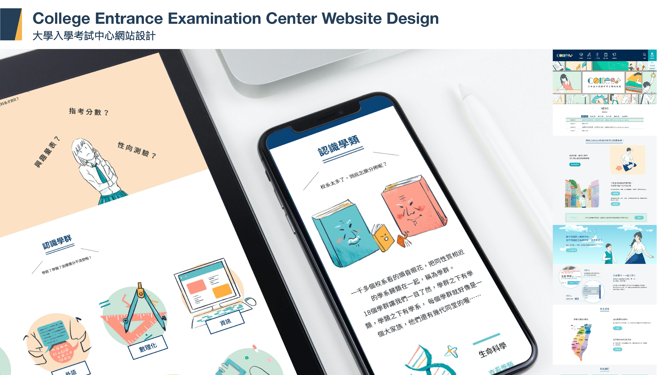

Slide 20


Slide 21


